Slide 1
Kĩ năng sống
Điều khiển xe đạp an toàn

Slide 2
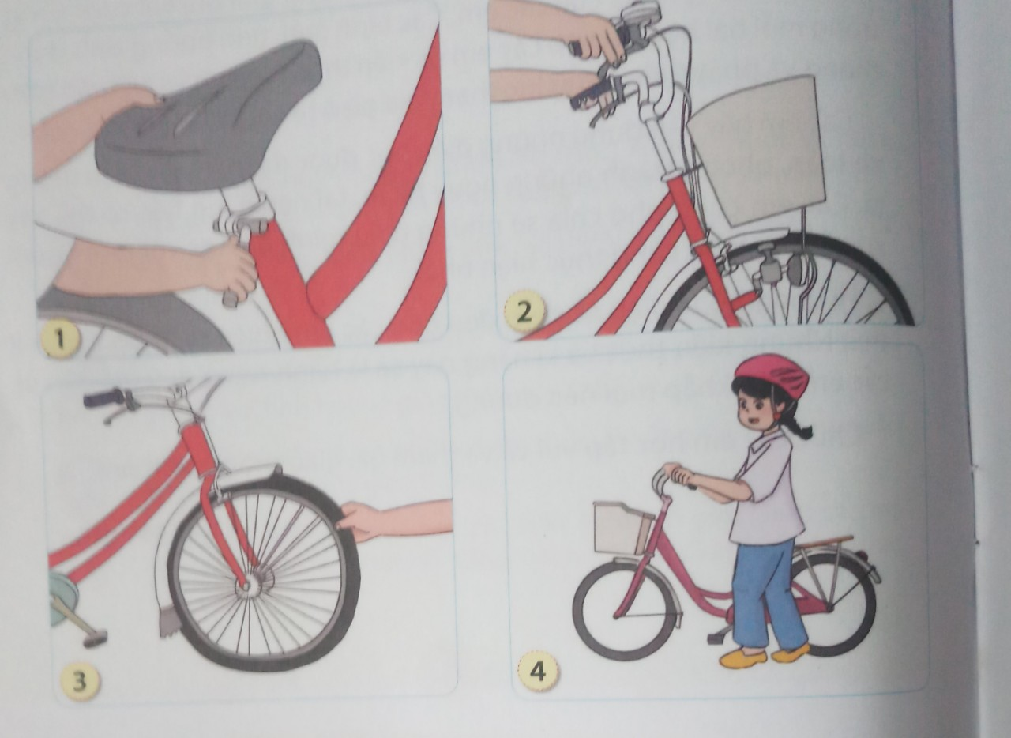
I)Khám phá
Quan sát tranh và cho biết những việc cần làm trước khi điều khiển xe.

Slide 3
- Những việc cần làm trước khi điều khiển xe là: Xiết
chặt ốc yên xe, kiểm tra phanh xe, hơi ở bánh xe, tay lái.

Slide 4
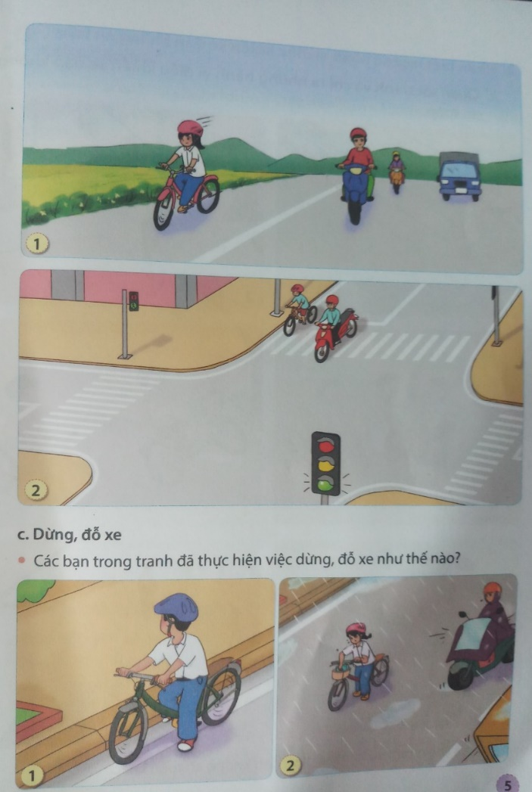
II) Chia sẻ- phản hồi
-Quan sát tranh và nêu cách điều khiển xe đạp của các bạn trong tranh.
Cách điều khiển xe của bạn ở hình 1 chạy nhanh, bạn ở hình 2 chạy đúng luật.

Slide 5
-So sánh cách điều khiển xe đạp của em và các bạn.

Slide 6
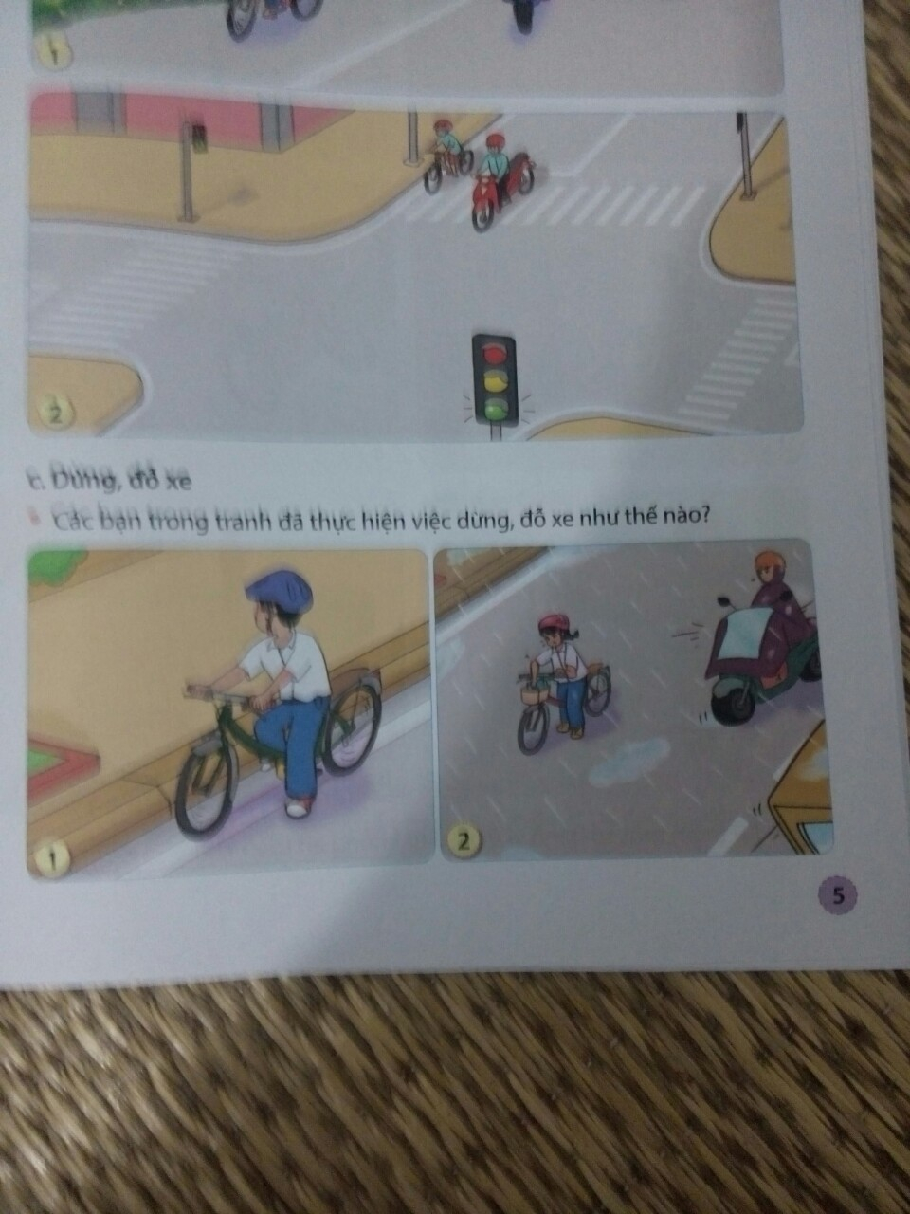
Các bạn trong tranh thực hiện việc dừng và đỗ xe như thế nào ?
Bạn ở tranh 1 thực hiện việc dừng, đỗ đúng quy định, bạn ở tranh 2 thực hiện việc dừng đỗ không đúng quy định.

Slide 7
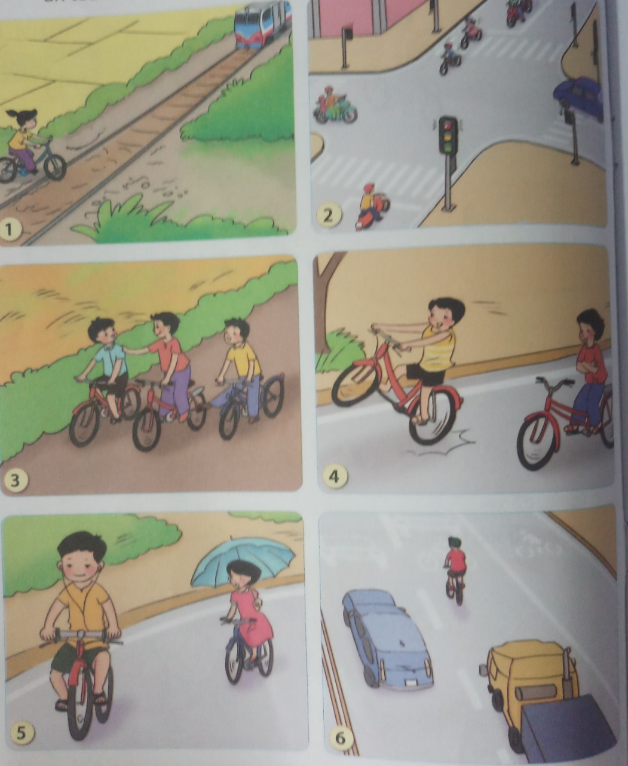
Quan sát tranh và chỉ ra những hành vi điều khiển xe đạp không an toàn
Bạn đi qua đường sắt khi tàu tới gần.

Slide 8
Bạn chạy xe vượt đèn đỏ.

Slide 9
Các bạn chạy xe dàn hàng ngang.

Slide 10
Một bạn thì chạy xe bằng 1 bánh, một bạn thì chạy xe buông hai tay.

Slide 11
Hai bạn ở hình 5, một bạn vừa chạy vừa nghe nhạc,một bạn thì cầm ô (dù) khi chạy xe.

Slide 12
Bạn ở tranh 6, chạy xe vào đường dành cho xe ô tô.

Slide 13
II)Chia sẻ-phản hồi:Khi tham gia giao thông, để đảm bảo an toàn chúng ta không nên làm gì?
- Khi tham gia giao thông chúng ta không nên chạy xe lạng
lách, đánh võng, phóng nhanh vượt ẩu, đi dàn hàng 2, hàng 3,
không nên chạy xe bằng 1 bánh hoặc buông hai tay…

Slide 14
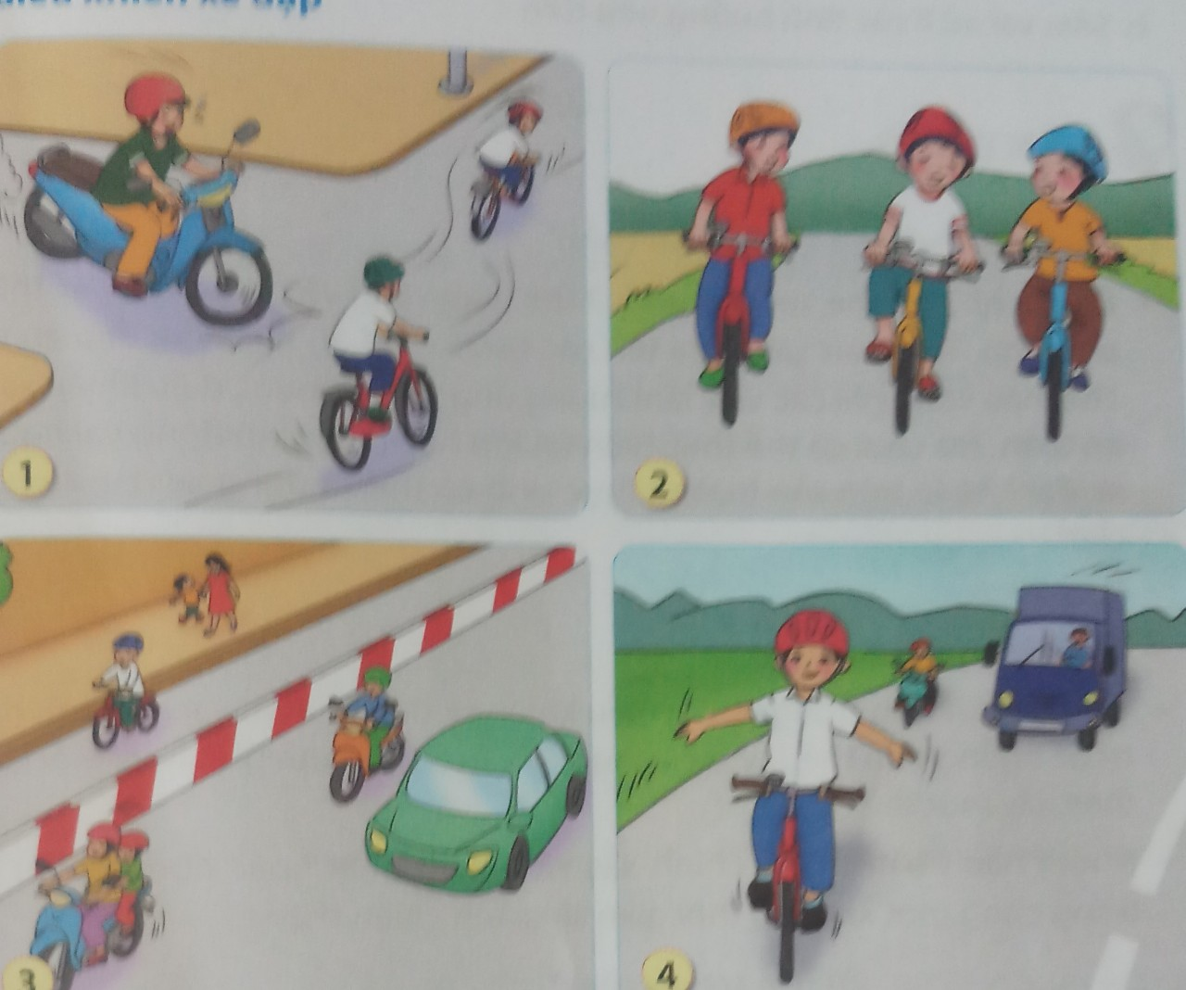
III) Thực hành
1. Quan sát tranh và chỉ ra những hành vi nên làm và không nên làm khi điều khiển xe đạp.

Slide 15
- Khi tham gia giao thông chúng ta không nên chạy xe lạng
lách, đánh võng, phánh nhanh vượt ẩu, đi dàn hàng 2, hàng 3,
không nên chạy xe bằng 1 bánh hoặc buông hai tay…

Slide 16
IV) Xử lí tình huống
Tình huống 1: Bình và Nam đang đi xe đạp cùng nhau. Bỗng Bình quay sang rủ Nam: “ Tớ với cậu thử đua xem ai nhanh hơn nhé!” Nếu em là Nam em sẽ làm gì ?
Nếu em là Nam em sẽ nói với Bình là chúng mình không nên chạy đua vì chạy đua là rất nguy hiểm cho của mình và những người cùng tham gia giao thông, bạn hãy tuân thủ luật giao thông.

Slide 17
Tình huống 2: Bông và Bống đi học bằng xe đạp. Đến đoạn giao nhau giữa đường sắt với đường bộ, gác chăn an toàn vừa được hạ xuống, đèn tín hiệu báo các phương tiện dừng lại, nhường đường cho tàu hỏa, Bông nói với Bống: “Hay là chúng mình cứ lách qua đi, tàu hỏa còn lâu mới tới”. Nếu em là Bống em sẽ làm gì ?
Nếu em là Bống em sẽ nói với bạn là bạn nên đợi cho tàu hỏa đi qua, gác chắn nhấc lên rồi bạn hãy đi qua.

Slide 18
 Vận dụng
Liên hệ bản thân
Em có đi xe đạp không?
Để an toàn khi đi xe đạp em cần đi như thế nào?

Slide 19
Sau bài học em đã :
+ Biết điều khiển xe đạp an toàn khi tham gia giao thông .
+ Không thực hiện những hành vi không an toàn khi tham gia giao thông bằng xe đạp.

Slide 20

Mời bạn QUYÉT MÃ ZALO vào nhóm zalo miễn phí
Để cập nhật các tài liệu mới và hay nhất cấp tiểu học

Slide 21
Chào tạm biệt

